Slide 1
Proposta de Monografia
(PAA)² - Pacote de Apoio a Aprendizagem de Projeto e Análise de Algoritmos
BCC391 – Monografia II
Thiago Andrade Pereira
Orientadora: Andréa Iabrudi Tavares
Ouro Preto, 10 de Setembro de 2011

Slide 2
Agenda
Introdução
Motivação
Objetivos
Metodologia
Cronograma

Slide 3
Introdução
BCC241 – Projeto e Análise de Algoritmos
Aprendizagem baseada em exemplos
O projeto (PAA)²

Slide 4
Motivação
Ferramenta didática
Foco no conteúdo da disciplina
Exploração de análise empírica de implementações
Familiaridade com boas práticas de programação
Aprofundamento em técnicas de orientação a objetos e programação genérica

Slide 5
Objetivos
Objetivo Geral:
  Biblioteca em Java com implementações genéricas dos paradigmas:
    Dividir para Conquistar
    Backtracking
    Branch-and-Bound
    Abordagem Gulosa
    Programação Dinâmica

Slide 6
Objetivos
Objetivos Específicos:
  Exemplo de documentação de código
  Página web do projeto
  Apresentar instrumentação de código para tomada de tempo e análise empírica comparativa
  Testes de desempenho em algumas técnicas

Slide 7
Metodologia
Java
Eclipse IDE
Doxygen
Ferramenta Dia para projeto de Classes

Slide 8
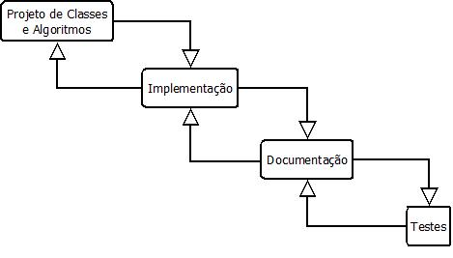
Metodologia
Testes realizados por alunos da disciplina

Slide 9
Cronograma
Atividades | Ago/11 | Set/11 | Out/11 | Nov/11 | Dez/11
Implementação da técnica Dividir para Conquistar | x
Implementação da técnica Backtracking | x | x
Implementação da técnica Branch-and-Bound |  | x
Implementação da técnica Programação Dinâmica |  |  | x
Implementação da técnica Abordagem Gulosa |  |  | x | x
Documentação de código | x | x | x | x
Testes de Validação |  | x | x | x
Redigir Monografia |  |  |  | x | x
Apresentação da Monografia |  |  |  |  | x

